Slide 1
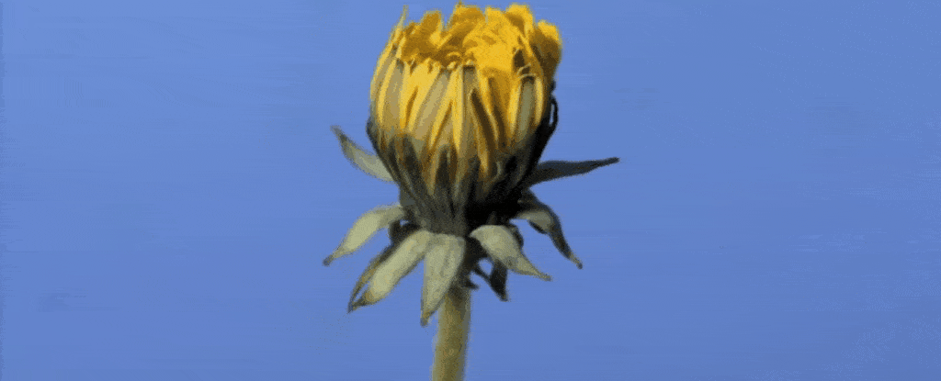
স্বাগতম

Slide 2
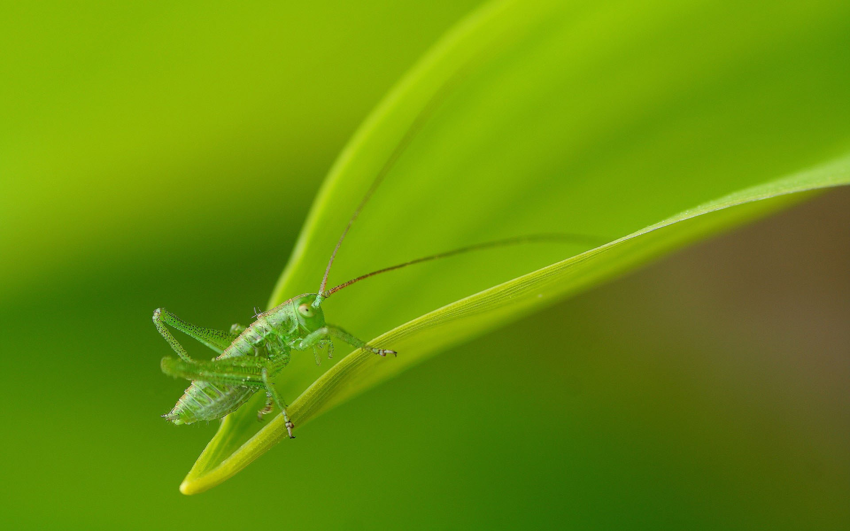
মমতাজ বেগম
সহকারী শিক্ষক
চরমোনাই মাদ্রাসা সপ্রাবি
বরিশাল সদর
বরিশাল

Slide 3
পাঠ পরিচিতি
শ্রেণিঃ৫ম
বিষয়ঃবাংলাদেশ ও বিশ্বপরিচয়।
পাঠ্যাংশঃবাংলাদেশের ক্ষুদ্র নৃ –গোষ্ঠী।

Slide 4
শিখনফল

Slide 5
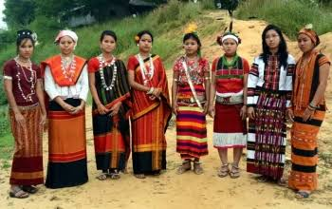
নিচের ছবিতে কি দেখতে পাও

Slide 6
পাঠের শিরোনাম
বাংলাদেশের ক্ষুদ্র নৃ- গোষ্ঠী
গারো

Slide 7
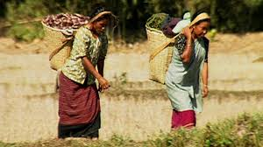
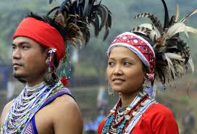
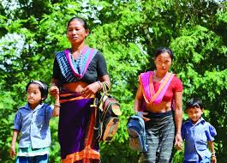

Slide 8
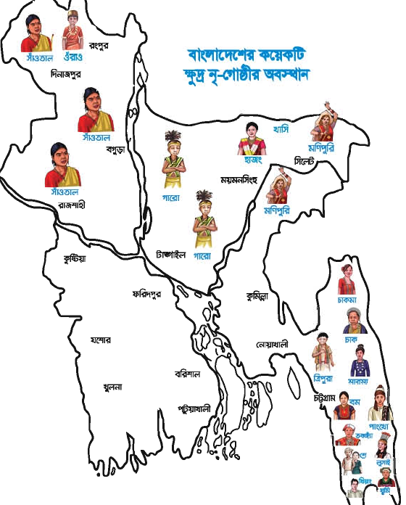
ময়মনসিংহ
টাঙ্গাইল

Slide 9
উপরের মানচিত্র থেকে আমরা দেখতে
পাই গারোরা নিম্নোক্ত জেলাগুলোতে বসবাস করেঃ
গারো
*ময়মনসিংহ
*টাঙ্গাইল

Slide 11
নিচের ছকটি লক্ষ্য করঃ
গারো
সমাজব্যবস্থা | মাতৃতান্তিক
উৎসব | ওয়াংগালা
খাবার | ভাত,মাছ,মাংস,সবজি ও বাঁশের কোরাল।

Slide 12
একক কাজ
**পাঠ্য বইয়ের ৮২ নং পৃষ্ঠা ভালো করে নিরবে পড় ।

Slide 13
জোড়ায় কাজ
নিচের ছকটি দুজনে মিলে পূরণ করঃ
গারো
পোশাক
ভাষা
ধর্ম
নারীদের—দকসারী
পুরুষদের– শার্ট, লুঙ্গী,ধুতী।
ওয়াংগালা
সাংসারেক ও খ্রিস্টান ।

Slide 14
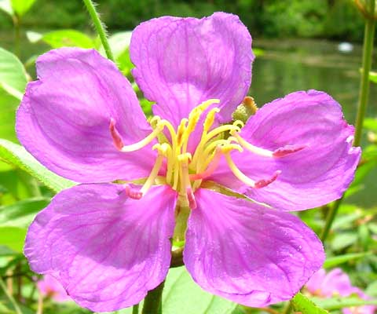
দলীয় কাজ
গারোদের উৎসব সম্পর্কে ৪ টি বাক্য
লেখ।
গারোদের পোশাক সম্পর্কে ৪ টি বাক্য লেখ।
গারোদের খাবার সম্পর্কে ৩ টি বাক্য লেখ।

Slide 15
মুল্যায়ন
১* গারোদের নিজস্ব ভাষার নাম কজায়?
২*গারো সমাজে কি ধরনের পরিবার দেখা যায়?
৩*গারোরা যে বিশেষ ধরনের বাড়ি করে তার নাম কি?

Slide 16
পরিকল্পিত কাজ
**গারো জীবন যাত্রায় যে পরিবর্তন এসেছে উল্লেখ কর।

Slide 17
ধন্যবাদ

